Slide 1
Архивный отдел администрации муниципального образования Щербиновский район
Электронная фотодокументальная выставка
«Слава тебе, солдат!»
к 79-летию Победы в Великой Отечественной войне 1941-1945 гг.
ст. Старощербиновская
2024

Slide 2
«Слава тебе, солдат!»
ПРЕДИСЛОВИЕ
Великая Победа навсегда останется героической страницей истории нашей Родины. И в этой странице значатся имена наших земляков. В Щербиновском районе нет семьи, нет дома, которых не коснулась бы война.
Время неумолимо, ветераны уходят от нас, но их воспоминания, фотографии мы бережно храним.
Мы не имеем права забыть тех солдат, которые завоевали Победу.
Мы должны быть благодарны им за нашу свободу и мирное будущее.
Мы обязаны всё помнить.
2

Slide 3
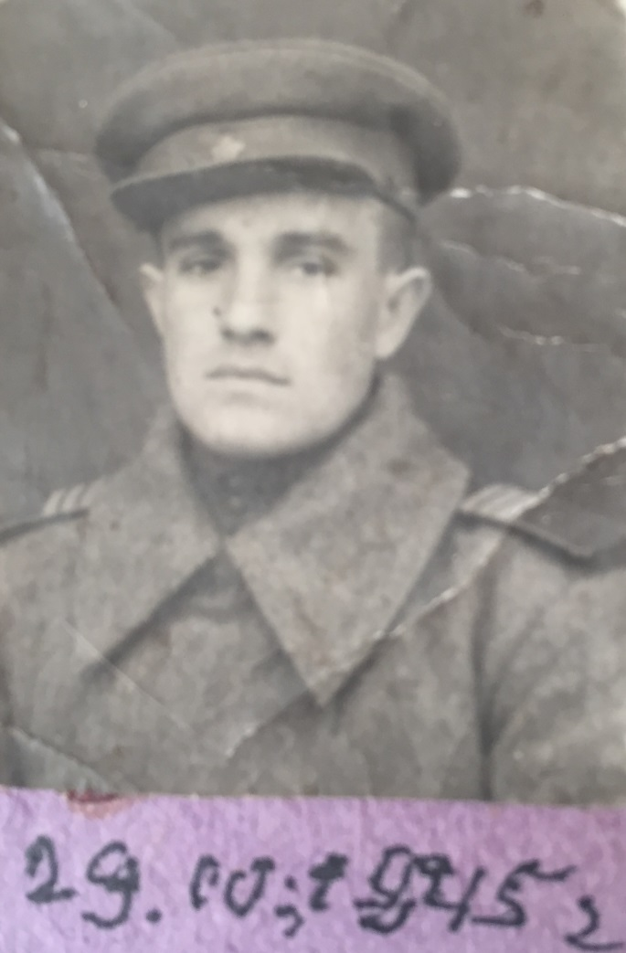
«Слава тебе, солдат!»
Метлинский Алексей Францевич (1925-2008 гг.)
В июне 1942 года, в возрасте 17 лет, был призван Щербиновским РВК. После окончания полковой школы пулеметчиков в августе 1942 года начал службу в 395 Шахтерской стрелковой дивизии, ведущей тяжелые оборонительные бои в Туапсинском районе Краснодарского края.
Участвовал в боях по обороне Кавказа, освобождению Украины, Венгрии, Румынии, ликвидации Корсунь-Шевченковской группировки вермахта, Балатонской оборонительной операции.
В период с 1942 по 1945 гг. получил 4 ранения, три из них – тяжелые. За этот же период его мать дважды получила «похоронку» на сына.
Метлинский А.Ф. участник и инвалид 1 группы Великой Отечественной войны, награжден медалями: «За оборону Кавказа», «За Победу над Германией»; орденами «Слава» 3 степени, «Отечественной войны» 2 степени.
Из материалов собственной собирательной деятельности Щербиновского районного отделения РОИА
3

Slide 4
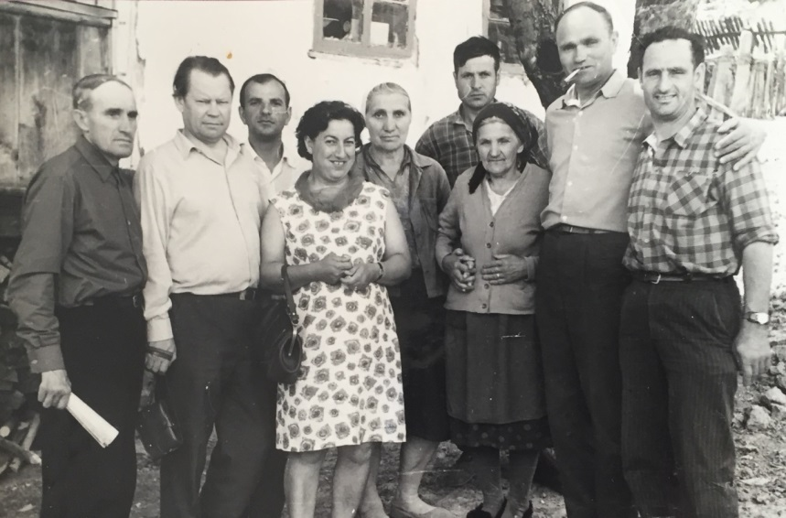
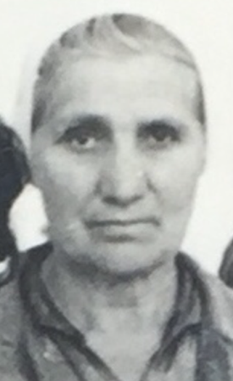
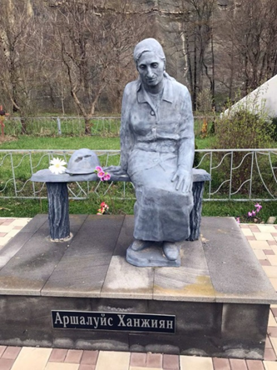
«Слава тебе, солдат!»
Памятная встреча однополчан-фронтовиков 395 Шахтерской стрелковой дивизии, сражавшейся полгода на последнем рубеже обороны в Туапсинском районе с осени 1942 г. и зимой 1943 г. Встреча с жителями села Садовое, май 1972 г.
На этом снимке среди участников встречи запечатлены наш земляк Метлинский Алексей Францевич (слева первый) и Аршалуйс Ханжиян (в центре).
Аршалуйс Ханжиян - женщина, посвятившая свою жизнь сохранению солдатских могил. Осенью 1942 года, когда на Северном Кавказе шли ожесточенные бои, в хуторе Поднависла располагался полевой госпиталь. За ранеными ухаживал не только медицинский персонал, но и местные жители. И среди них Аршалуйс Кеворковна Ханжиян. Скончавшихся от смертельных ран хоронили на небольшой поляне у реки Чепси. Еще тогда Аршалуйс дала слово, что не бросит их. Со времен войны она одна жила под Горячим Ключом и охраняла братские могилы солдат, не пропустивших фашистов к Чёрному и Каспийскому морям.
Из материалов собственной собирательной деятельности Щербиновского районного отделения РОИА
4

Slide 5
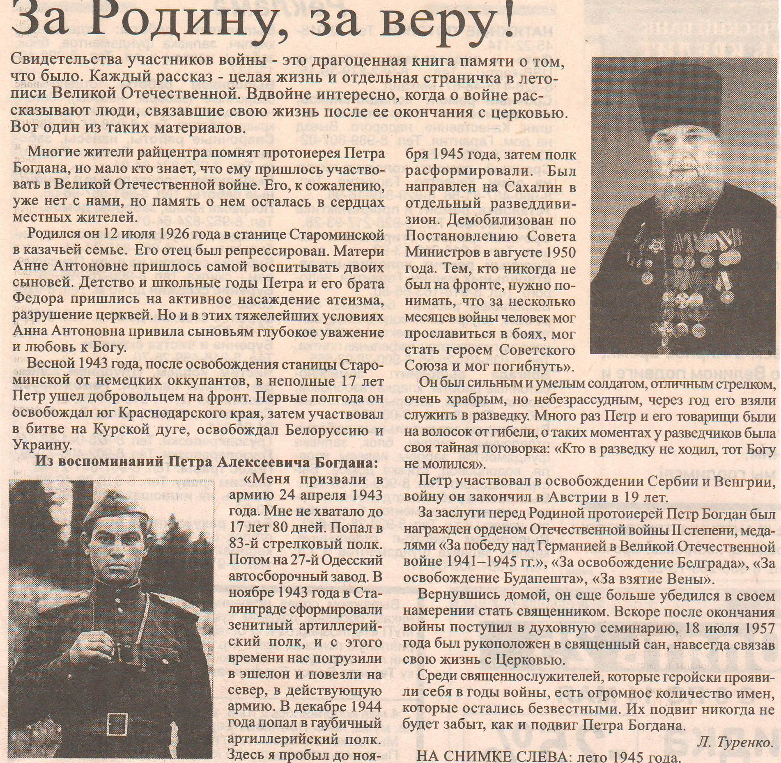
«Слава тебе, солдат!»
5 Ф. Р-107, оп. 4, д, 39, л. 41

Slide 6
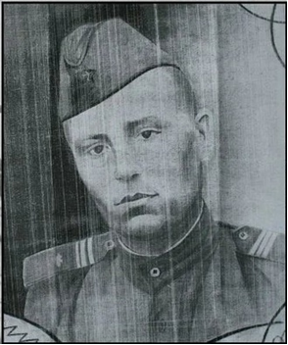
«Слава тебе, солдат!»
Лысенко Иван Тимофеевич
(1914-1984 гг.)
В августе 1943 года в бою за село Кировка Сумской области, где наши подразделения встретили сильное сопротивление вражеских частей моторизи-рованной дивизии «Великая Германия», старший сержант Лысенко в одиночку принял бой с 15-ю немецкими танками. Вооружившись противотанковым оружием, подбил семь вражеских танков. Единоборство бесстрашного сержанта позволило батальону удержать завоеванную позицию.
10 января 1944 года И.Т. Лысенко было присвоено звание Героя Советского союза, но получилось так, что он о награде не знал.
Фонд № Р-107, оп.4, д.50
6

Slide 7
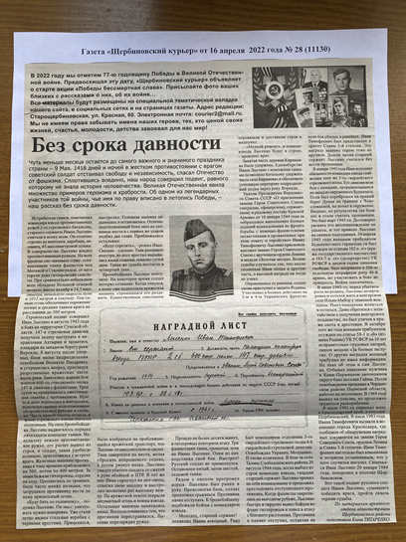
«Слава тебе, солдат!»
В марте 1945 года в бою Иван Тимофеевич Лысенко был тяжело ранен, попал в плен, сбежал и около семи месяцев провел в различных госпиталях. В октябре 1945 года военным трибуналом И.П.Лысенко был приговорен к 22 годам лишения свободы.
10 лет Иван Тимофеевич отбывал наказание на Колыме.
После освобождения переехал на постоянное место жительства в поселок Щербиновский Щербиновского района.
По свидетельствам односельчан, в 1984 году (когда стало известно о его подвиге) Ивана Тимофеевича вызвали в краевой военкомат и объявили о награде.
Это стало для ветерана таким большим потрясением, что у него случился сердечный приступ, от которого он не оправился и вскоре умер.
Фонд № Р-107, оп.4, д.50
7

Slide 8
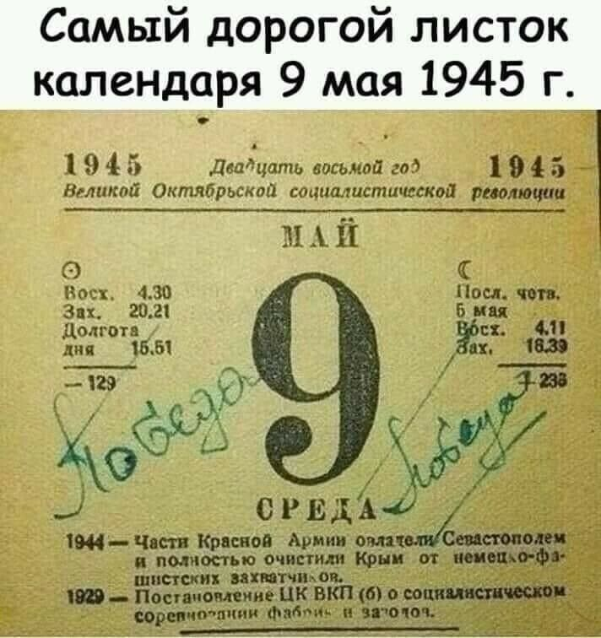
«Слава тебе, солдат!»
8

Slide 9
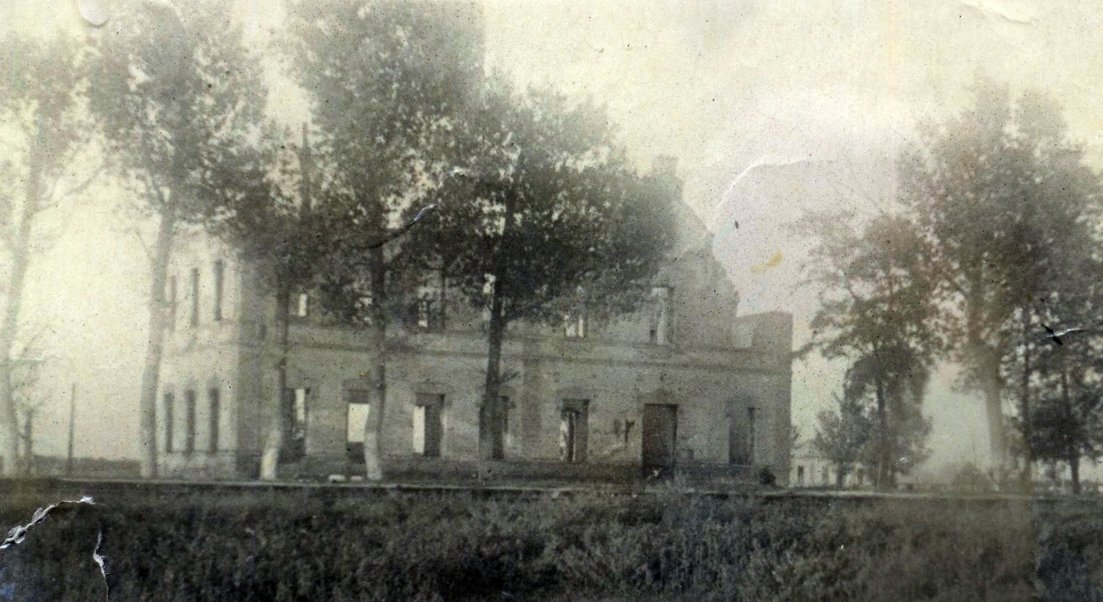
«Слава тебе, солдат!»
Из статьи Д. Дордули «Встреча воинов- победителей», опубликованной в районной газете «За большевистские колхозы» в июле 1945 года:
«…21 июля 9 часов утра. Вся привокзальная площадь заполнена народом, пришедшим встречать воинов-победителей. Девушки принесли пышные букеты цветов. Вокзал принял праздничный вид. Под восторженные крики «ура» и рукоплескания к перрону плавно подходит поезд с фронтовиками, украшенный зеленью, плакатами и портретами вождей. Встречающие забрасывают вагоны, в которых находятся демобилизованные букетами цветов. Люди рукоплещут, смеются и плачут от радости. Незнакомые люди обнимают друг друга, целуют, поздравляют с победой…
Из материалов собственной собирательной деятельности Щербиновского районного отделения РОИА
Здание Старощербиновского вокзала, разрушенного в период
немецко-фашистской оккупации.
Фото 1944 года
Ф. Р-107, оп. 4, д. 97, л.4
9

Slide 10
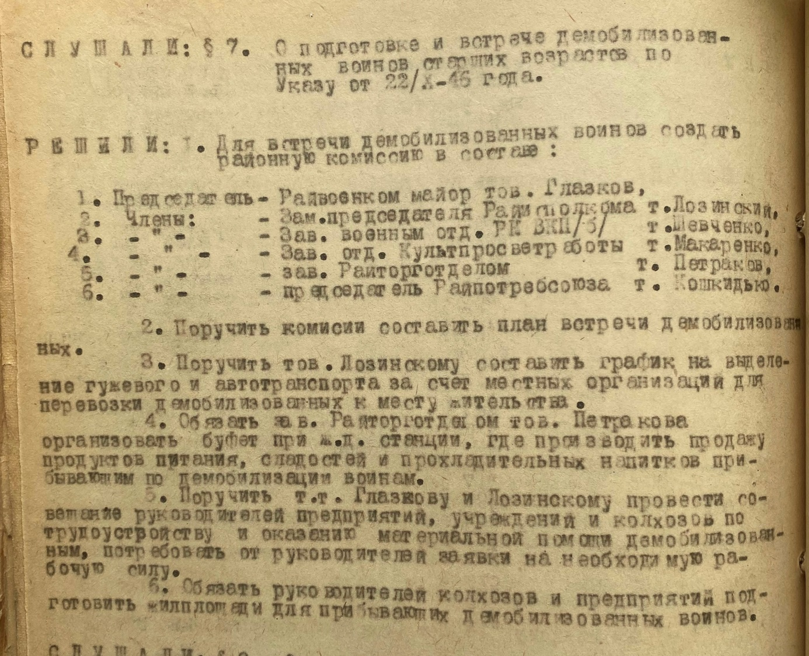
«Слава тебе, солдат!»
Из протокола заседания исполнительного комитета Щербиновского районного Совета депутатов трудящихся от 11 ноября
1946 года № 33:
Здание
Ф. Р-16, оп. 4, д. 9
10

Slide 11
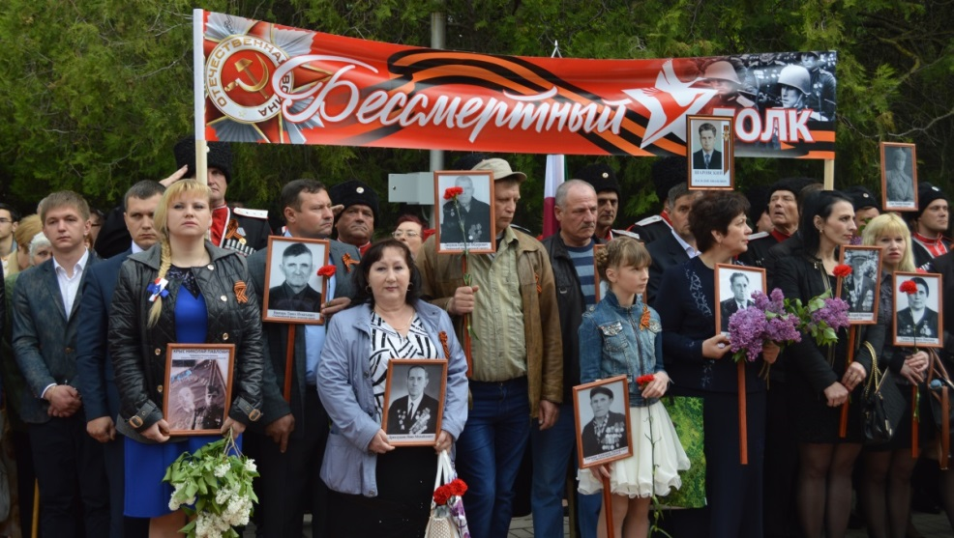
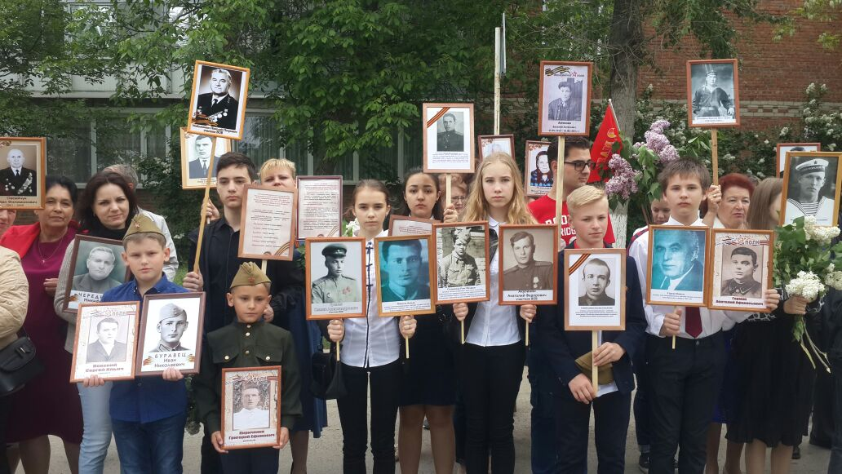
«Слава тебе, солдат!»
«Бессмертный полк» в нашей стране стал полноценным элементом гражданской куль-туры и традиции преемствен-ности поколений. Каждый год 9 мая с портретами своих родных и близких – участников Великой Отечественной войны, выходят на улицы дети, внуки и правнуки русских солдат
На фото:
участники «Бессмертного полка» в станице Старощербиновской
Из материалов собственной собирательной деятельности Щербиновского районного отделения РОИА
11

Slide 12
«Слава тебе, солдат!»
ЗАКЛЮЧЕНИЕ
Великая Отечественная война 1941-1945 гг. была одним из самых тяжелых испытаний, которые с честью выдержала наша страна.
Все эти годы мы бережно храним память о подвиге наших солдат. Память народа – это живая память, которая формирует сознание целых поколений людей. Каждое поколение российских детей воспитано на примерах героизма нашего народа в Великой Отечественной войне, с раннего детства гордится своей национальной принадлежностью и любит свою Родину.
Именно поэтому сейчас, когда фашизм вновь возродился на Украине, наши земляки в зоне СВО достойно продолжают дело своих дедов и прадедов. Каждый из них вносит свой вклад во имя Победы, независимости и чести нашей Родины.
Каждый из них помнит, что он - потомок победителя!
12

Slide 13
«Слава тебе, солдат!»
Использованы документы архивного фонда № Р-107 «Коллекция документов по истории Щербиновского района Краснодарского края».
АВТОРЫ:
Гарнышева Мария Сергеевна – начальник архивного отдела,
Гончаренко Лариса Владимировна – ведущий специалист архивного отдела
13

